Slide 1





Всероссийские спортивные соревнования (игры) школьников
«Президентские состязания», «Президентские спортивные игры» и Всероссийские спортивные игры школьных спортивных клубов
2020/2021 учебного года

Slide 2



Законодательные аспекты
Указ Президента Российской Федерации от 30 июля 2010 г. № 948 «О проведении всероссийских спортивных соревнований (игр) школьников».
«Президентские состязания» и «Президентские спортивные игры» подлежат обязательному ежегодному включению в планы физкультурных и спортивных мероприятий субъектов Российской Федерации и муниципальных образований (распоряжение Правительства Российской Федерации от 24 ноября 2015 г. № 2390-р)
«Президентские состязания» и «Президентские спортивные игры»
являются основой национальной системы физкультурно-спортивного воспитания подрастающего поколения, направленной на совершенствование физической подготовки школьников, их массовое привлечение к занятиям физической культурой и спортом, а также формирование у детей и подростков здорового образа жизни.

Slide 3

Всероссийские спортивные соревнования (игры) школьников
«Президентские состязания» И «Президентские спортивные игры»
2020/2021 учебного года
ПРОГРАММА Президентских состязаний
ПРОГРАММА
Президентских спортивных игр
Обязательная программа
Спортивное многоборье (тесты);
Творческий конкурс;
Дополнительные
виды программы
Бадминтон;
Мини-футбол - для городских класс-команд;
Теоретический конкурс;
Эстафетный бег.
Баскетбол 3х3;
Волейбол (пляжный) - для сельских класс-команд;
Плавание;
Шахматы.
Самбо;
Основные виды программы
Баскетбол 3х3;
Легкая атлетика;
Дополнительные виды программы
Гандбол;
Мини-футбол.
Волейбол;
Настольный теннис.
Регби;
Самбо;
Спортивный туризм;
Плавание;

Slide 4
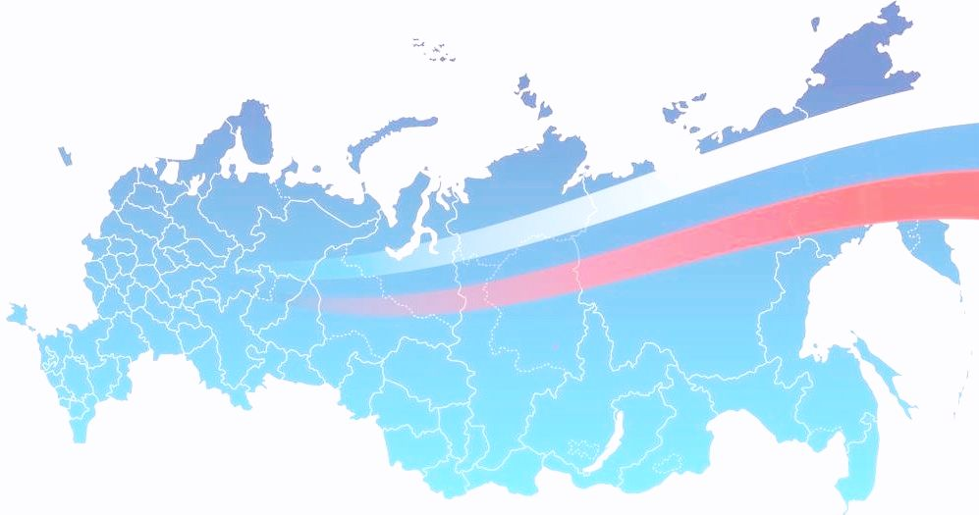


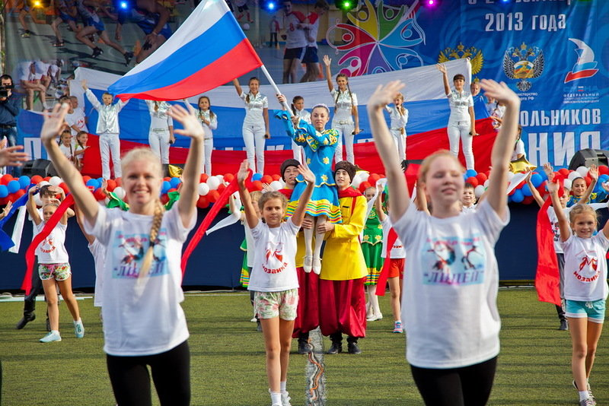
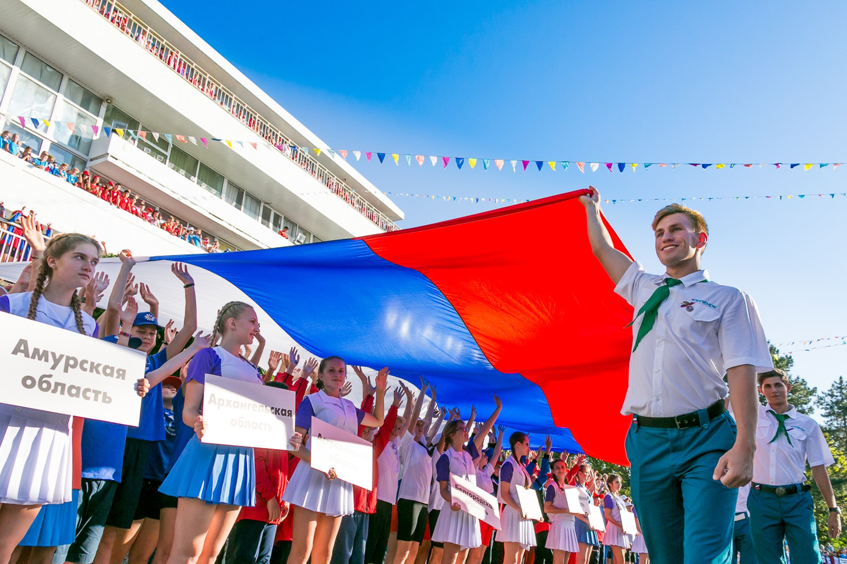
Всероссийские спортивные соревнования (игры) школьников
«Президентские состязания» И «Президентские спортивные игры»
2020/2021 учебного года
Участники
команды классов городских и сельских школ, в состав которых входят ученики одного класса
городские классы-команды: 12 участников (6 юношей, 6 девушек) сельские классы-команды 6 участников (3 юноши, 3 девушки).
сборные команды классов школы, добившихся наилучших результатов в летних видах спорта
12 участников
(6 юношей и 6 девушек)
Этапы
Всероссийский
проходит внутри общеобразовательных организаций
принимают участие сборные общеобразовательных организаций
участвуют победители региональных этапов
принимают участие победители муниципальных этапов
Региональный
Муниципальный
Школьный
Сроки проведения
Этапы | Президентские состязания | Президентские спортивные игры
I этап (школьный) | с 15 января по 1 апреля 2021 г.
II этап (муниципальный) | до 15 мая 2021 г.
III этап (региональный) | до 15 июня 2021 г.
IV этап (всероссийский) | с 7 по 27 сентября 2021 г. в ВДЦ «Орлёнок» Краснодарский край | с 6 по 26 сентября 2021 г. в ВДЦ «Смена» Краснодарский край

Slide 5
Изменения в положение о Всероссийских спортивных соревнованиях школьников «Президентские состязания»
2020/2021 учебного года
Раздел II. МЕСТО И СРОКИ ПРОВЕДЕНИЯ
Часть 4 абзац 1 изложить в следующей редакции:
«IV этап (всероссийский) – проводится на базе Федерального государственного бюджетного образовательного учреждения «Всероссийский детский центр «Орлёнок» (Краснодарский край), в период с 7 по 27 сентября 2021 года (7-8 сентября 2021 г. – дни заезда, 26-27 сентября 2021 г. – дни отъезда).».
Абзац 3 изложить в следующей редакции:
«Соревнования IV этапа Президентских состязаний проводятся в соответствии с данным Положением.».

Slide 6
Раздел III. ОРГАНИЗАТОРЫ МЕРОПРИЯТИЯ
Абзац 8 дополнить следующими частями:
«– организационные комитеты самостоятельно определяют программу, форму и порядок организации и проведения I, II и III этапов Президентских состязаний с учётом эпидемиологической ситуации в субъекте Российской Федерации;
– организационные комитеты вправе принимать решения об отмене I и (или) II этапа(ов) Президентских состязаний.».
Дополнить абзацем следующего содержания:
«В случае отмены I и (или) II этапов Президентских состязаний органы исполнительной власти субъектов Российской Федерации, осуществляющие государственное управление в сфере образования, направляют в адрес рабочей группы Президентских состязаний (адрес электронной почты: info@fcomofv.ru) скан официального письма «Об отмене этапа(ов) Президентских состязаний» с указанием причины отмены.

Slide 7
Раздел IV. ТРЕБОВАНИЯ К УЧАСТНИКАМ И УСЛОВИЯ ИХ ДОПУСКА
Абзац 3 изложить в следующей редакции:
«Класс-команда, которая будет принимать участие в Президентских состязаниях 2020/2021 учебного года, определяется Рабочей группой путем проведения жеребьевки. Срок проведения жеребьевки – февраль 2021 года.».
Абзац 8 изложить в следующей редакции:
«На I, II и III этапах Президентских состязаний обязательно проведение всех обязательных видов программы: спортивное многоборье (тесты), творческий конкурс, теоретический конкурс, эстафетный бег (на I и II этапах Президентских состязаний проведение эстафетного бега не является обязательным). Класс-команды субъектов Российской Федерации, не выполнившие данное условие, к участию в IV этапе Президентских состязаний не допускаются.».
Часть 2 абзаца 9 изложить в следующей редакции:
«– имеющих в своем составе обучающихся, участвующих менее чем в одном этапе Президентских состязаний;».

Slide 8
Раздел V. ПРОГРАММА МЕРОПРИЯТИЯ
Пункт «Творческий конкурс» абзац 8 изложить в следующей редакции:
«Методические рекомендации по вопросам подготовки к творческому конкурсу будут размещены на сайте ФГБУ «Федеральный центр организационно-методического обеспечения физического воспитания» (фцомофв.рф) в марте 2021 года.».
Пункт «Теоретический конкурс» абзац 5 изложить в следующей редакции:
«Методические рекомендации по вопросам подготовки к теоретическому конкурсу будут размещены на сайте ФГБУ «Федеральный центр организационно-методического обеспечения физического воспитания» (фцомофв.рф) в марте 2021 года.».
Пункт «Эстафетный бег» изложить в следующей редакции:
«Соревнования командные. Состав класс-команды – 5 юношей и 5 девушек (городские класс-команды), 2 юноши и 2 девушки (сельские класс-команды).».

Slide 9
Раздел VI. УСЛОВИЯ ПОДВЕДЕНИЯ ИТОГОВ
Дополнить абзацами следующего содержания:
«В случае принятия решения организаторами II этапа Президентских состязаний об отмене этапа, критериями отбора для участия в III этапе Президентских состязаниях является лучший результат, показанный командами в I этапе Президентских состязаний.
В случае принятия решения организаторами I и II этапов Президентских состязаний об отмене этапов, органы исполнительной власти субъектов Российской Федерации, осуществляющие государственное управление в сфере образования, вправе принять решение по согласованию с организаторами соответствующих этапов о направлении команды для участия в III этапе Президентских состязаний.».

Slide 10
Раздел XI. ПОДАЧА ЗАЯВОК НА УЧАСТИЕ
Часть 7 абзаца 2 изложить в следующей редакции:
«– заверенные копии протоколов тестирования по программе «Спортивное многоборье» участников класс-команд на I, II и III этапах, подписанные главным судьей и главным секретарём данных мероприятий и заверенные печатью проводящей организации (при отмене I и (или) II этапа(ов) предоставляются заверенные копии протоколов тестирования по программе «Спортивное многоборье» проведенных этапов Президентских состязаний 2020/2021 учебного года);».
Дополнить абзацем следующего содержания:
«Предварительная заявка на участие в IV этапе Президентских состязаний направляется без визы врача, заверенная печатями и подписями: директора общеобразовательной организации; руководителем органа исполнительной власти субъекта Российской Федерации, осуществляющего государственное управление в сфере образования; руководителем органа исполнительной власти субъекта Российской Федерации в области физической культуры и спорта.».

Slide 11
Изменения в положение о Всероссийских спортивных играх школьников «Президентские спортивные игры»
2020/2021 учебного года
Раздел II. МЕСТО И СРОКИ ПРОВЕДЕНИЯ
Абзац 3 изложить в следующей редакции:
«Соревнования IV этапа Президентских спортивных игр проводятся в соответствии с данным Положением.».

Slide 12
Раздел III. ОРГАНИЗАТОРЫ МЕРОПРИЯТИЯ
Абзац 8 дополнить следующей частью:
«– организационные комитеты самостоятельно определяют программу, форму и порядок организации и проведения I, II и III этапов Президентских спортивных игр с учётом эпидемиологической ситуации в субъекте Российской Федерации;
– организационные комитеты вправе принимать решения об отмене I и (или) II этапа(ов) Президентских спортивных игр.».
Дополнить абзацем следующего содержания:
«В случае отмены I и (или) II этапов Президентских спортивных игр органы исполнительной власти субъектов Российской Федерации, осуществляющие государственное управление в сфере образования, направляют в адрес рабочей группы Президентских спортивных игр (адрес электронной почты: info@fcomofv.ru) скан официального письма «Об отмене этапа(ов) Президентских спортивных игр» с указанием причины отмены.».

Slide 13
Раздел IV. ТРЕБОВАНИЯ К УЧАСТНИКАМ И УСЛОВИЯ ИХ ДОПУСКА
Абзац 2 изложить в следующей редакции:
«В IV этапе Президентских спортивных игр принимают участие команды, в состав которых входят обучающиеся одной общеобразовательной организации субъектов Российской Федерации победители III этапа Президентских спортивных игр и команды школьников государств-участников СНГ – ­ победители отборочных мероприятий. Год рождения участников команды IV этапа Президентских спортивных игр определяется Рабочей группой путем проведения жеребьевки (возрастные группы участников: 2004-2005 гг.р., 2006-2007 гг.р., 2008-2009 гг.р.). Срок проведения жеребьевки – февраль 2021 года.».
Абзац 6 изложить в следующей редакции:
«На I, II и III этапах Президентских спортивных игр обязательно проведение всех обязательных видов программы (баскетбол 3х3, волейбол, настольный теннис, лёгкая атлетика (на I и II этапах Президентских спортивных игр проведение легкой атлетики не является обязательным). Команды субъектов Российской Федерации, не выполнившие данное условие, к участию в IV этапе Президентских спортивных игр не допускаются.».
Часть 2 абзаца 7 изложить в следующей редакции:
«– имеющих в своем составе обучающихся, участвующих менее чем в одном этапе Президентских спортивных игр;».

Slide 14
Раздел V. ПРОГРАММА МЕРОПРИЯТИЯ
Пункт «Баскетбол» изложить в следующей редакции:
«Соревнования командные, проводятся в соответствии с классификацией команд по правилам вида спорта «баскетбол» (дисциплина «баскетбол 3х3»), утвержденным Минспортом России.
Состав каждой команды: 3 человека.
Игра проходит на половине баскетбольной площадки. Основное время игры составляет 8 минут (только последняя минута – «чистое время», остальное время – «грязное»). В случае равного счета по истечении 8 минут игра продолжается до заброшенного мяча в дополнительное время.
За выигрыш начисляется 2 очка, за поражение – 1 очко, за неявку – 0 очков.
Игры во всех возрастных категориях проводятся официальным мячом 3х3 (утяжелённый № 6).».
Пункт «Легкая атлетика» абзац 13 изложить в следующей редакции:
«Таблицы оценки результатов в лёгкой атлетике всероссийского этапа Президентских спортивных игр будут направлены в субъекты Российской Федерации и размещены на сайте ФГБУ «ФЦОМОФВ» (фцомофв.рф) после определения возраста участников в феврале 2021 года».

Slide 15
Пункт «Настольный теннис» изложить в следующей редакции:
«Соревнования командные, проводятся раздельно среди команд юношей и команд девушек в соответствии с правилами вида спорта «настольный теннис», утвержденными Минспортом России.
Состав каждой команды – 3 человека. В одной игре принимают участие 3 человека.
Личные встречи проходят на большинство из трех партий (до двух побед).
Порядок встреч: 1) A – Х 2) В – Y 3) C – Z.
Расстановка игроков команды «по силам» производится на усмотрение руководителя команды.
После сыгранных одиночных встреч подводится итог командного матча согласно результатам одиночных матчей. Итог командной игры может быть 2:0 или 2:1.
Участники должны иметь собственные ракетки. Участникам запрещено играть в футболках цвета теннисного мяча.».

Slide 16
Раздел VI. УСЛОВИЯ ПОДВЕДЕНИЯ ИТОГОВ
Дополнить абзацами следующего содержания:
«В случае принятия решения организаторами II этапа Президентских спортивных игр об отмене этапа, критериями отбора для участия в III этапе Президентских спортивных игр является лучший результат, показанный командами в I этапе Президентских спортивных игр.
В случае принятия решения организаторами I и II этапов Президентских спортивных игр об отмене этапов, органы исполнительной власти субъектов Российской Федерации, осуществляющие государственное управление в сфере образования, вправе принять решение по согласованию с организаторами соответствующих этапов о направлении команды для участия в III этапе Президентских спортивных игр.».

Slide 17
Раздел XI. ПОДАЧА ЗАЯВОК НА УЧАСТИЕ
Части 6 и 7 абзаца 2 изложить в следующей редакции:
«– заверенные копии итоговых протоколов общекомандного первенства I, II и III этапов Президентских спортивных игр, подписанные главным судьей и главным секретарем данных мероприятий, и заверенные печатью проводящей организации (при отмене I и (или) II этапа(ов) предоставляются заверенные копии итоговых протоколов общекомандного первенства проведенных этапов Президентских спортивных игр 2020/2021 учебного года);
– рабочие (в том числе игровые) и итоговые протоколы по видам спорта I, II и III этапов с обязательным указанием фамилий и имен участников, в том числе в составе команд (при отмене I и (или) II этапа(ов) предоставляются заверенные копии рабочих протоколов по видам спорта проведенных этапов Президентских спортивных игр 2020/2021 учебного года);».

Slide 18



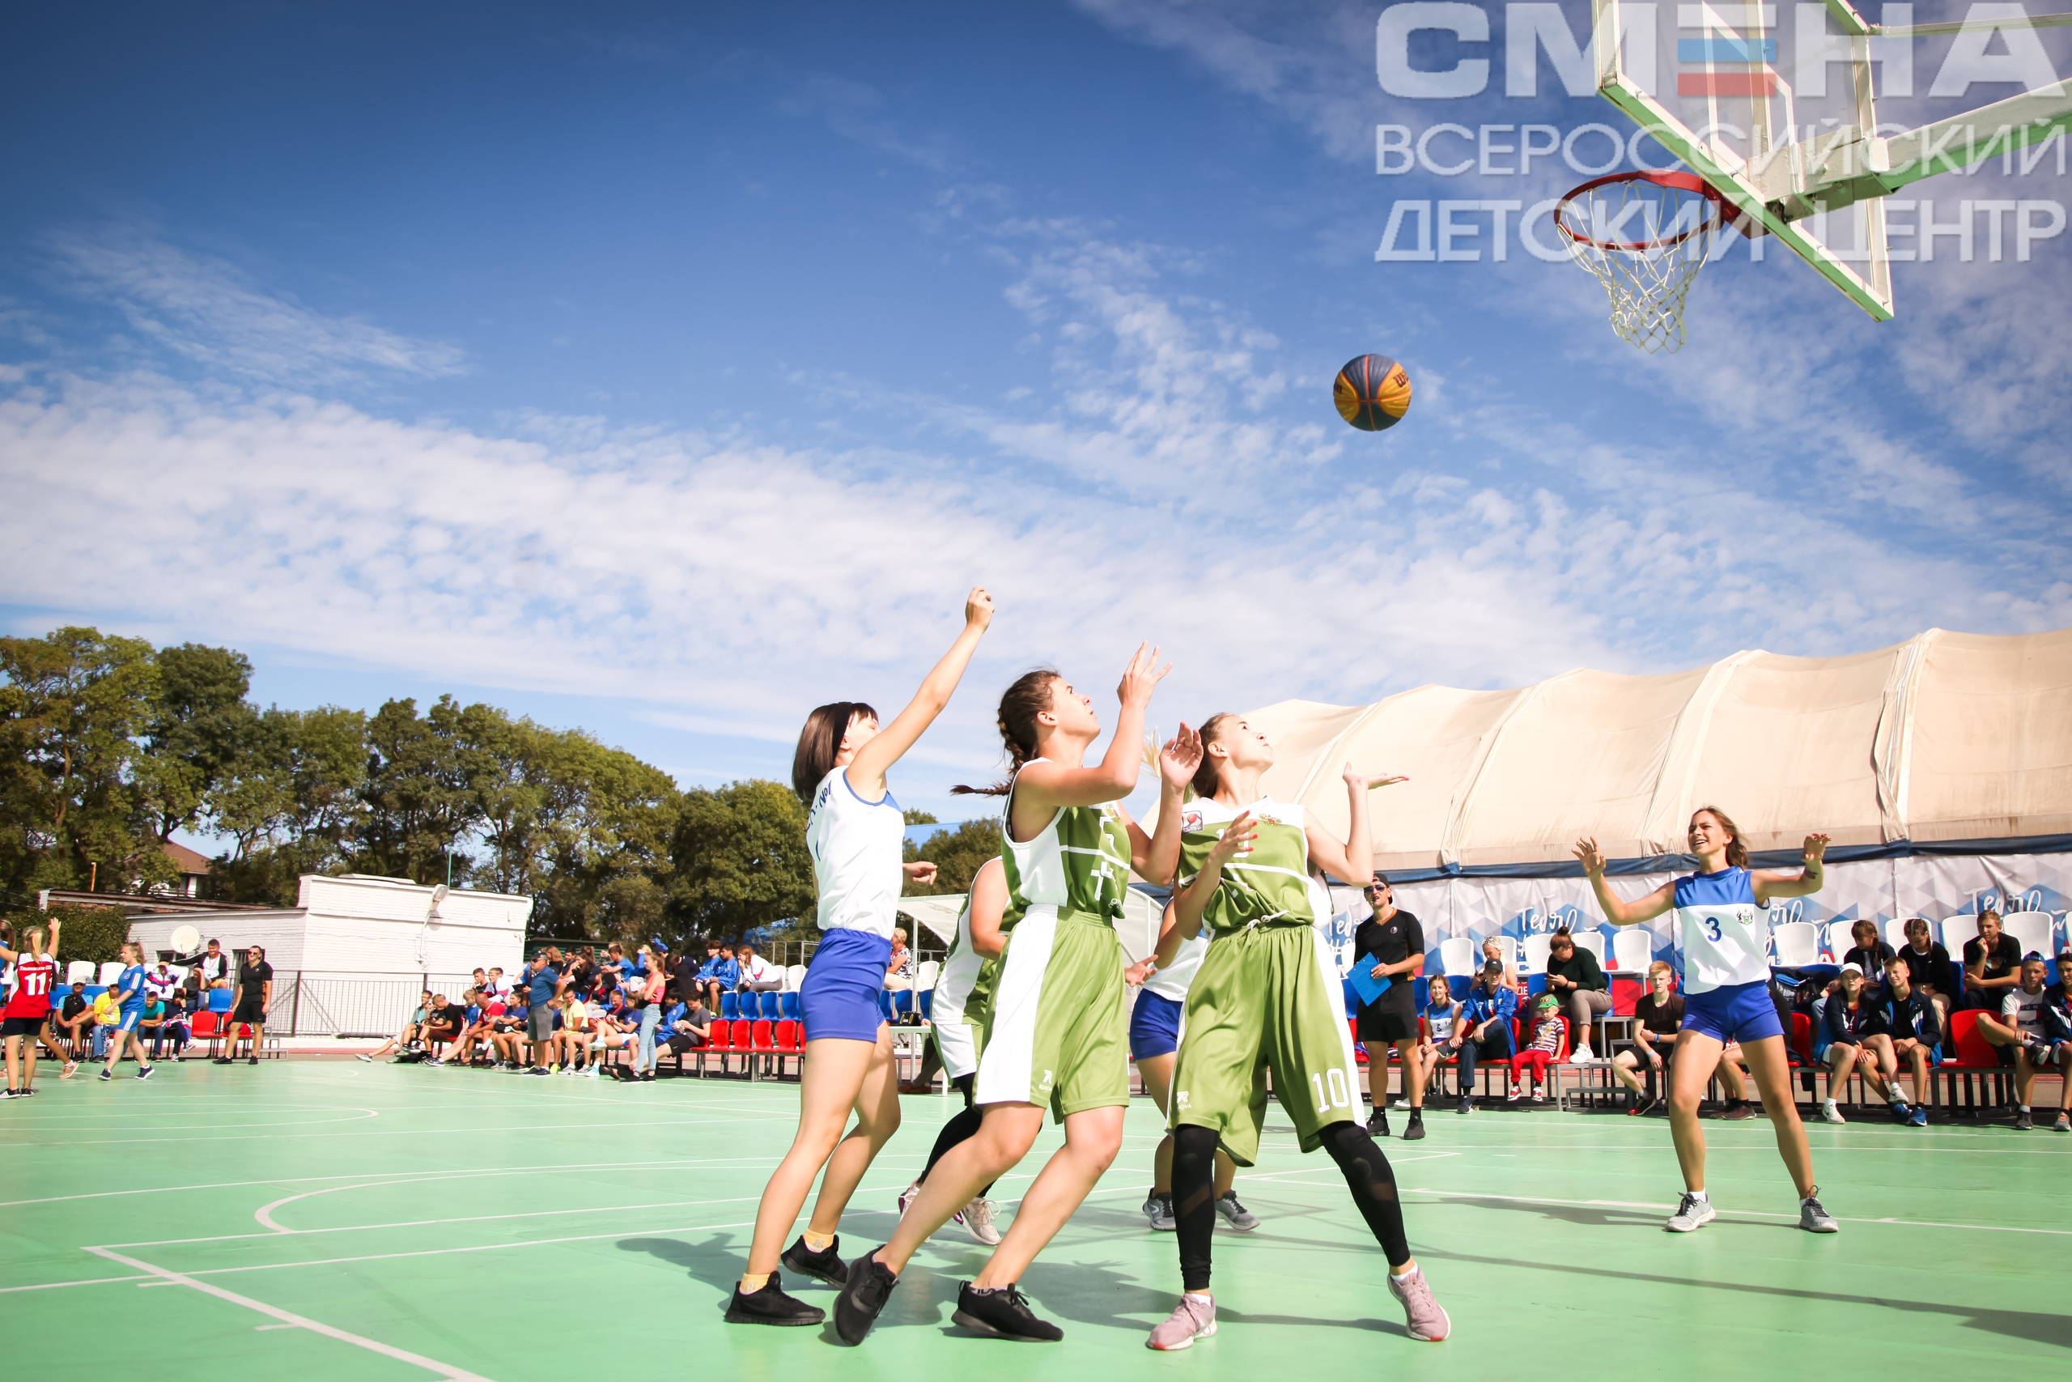
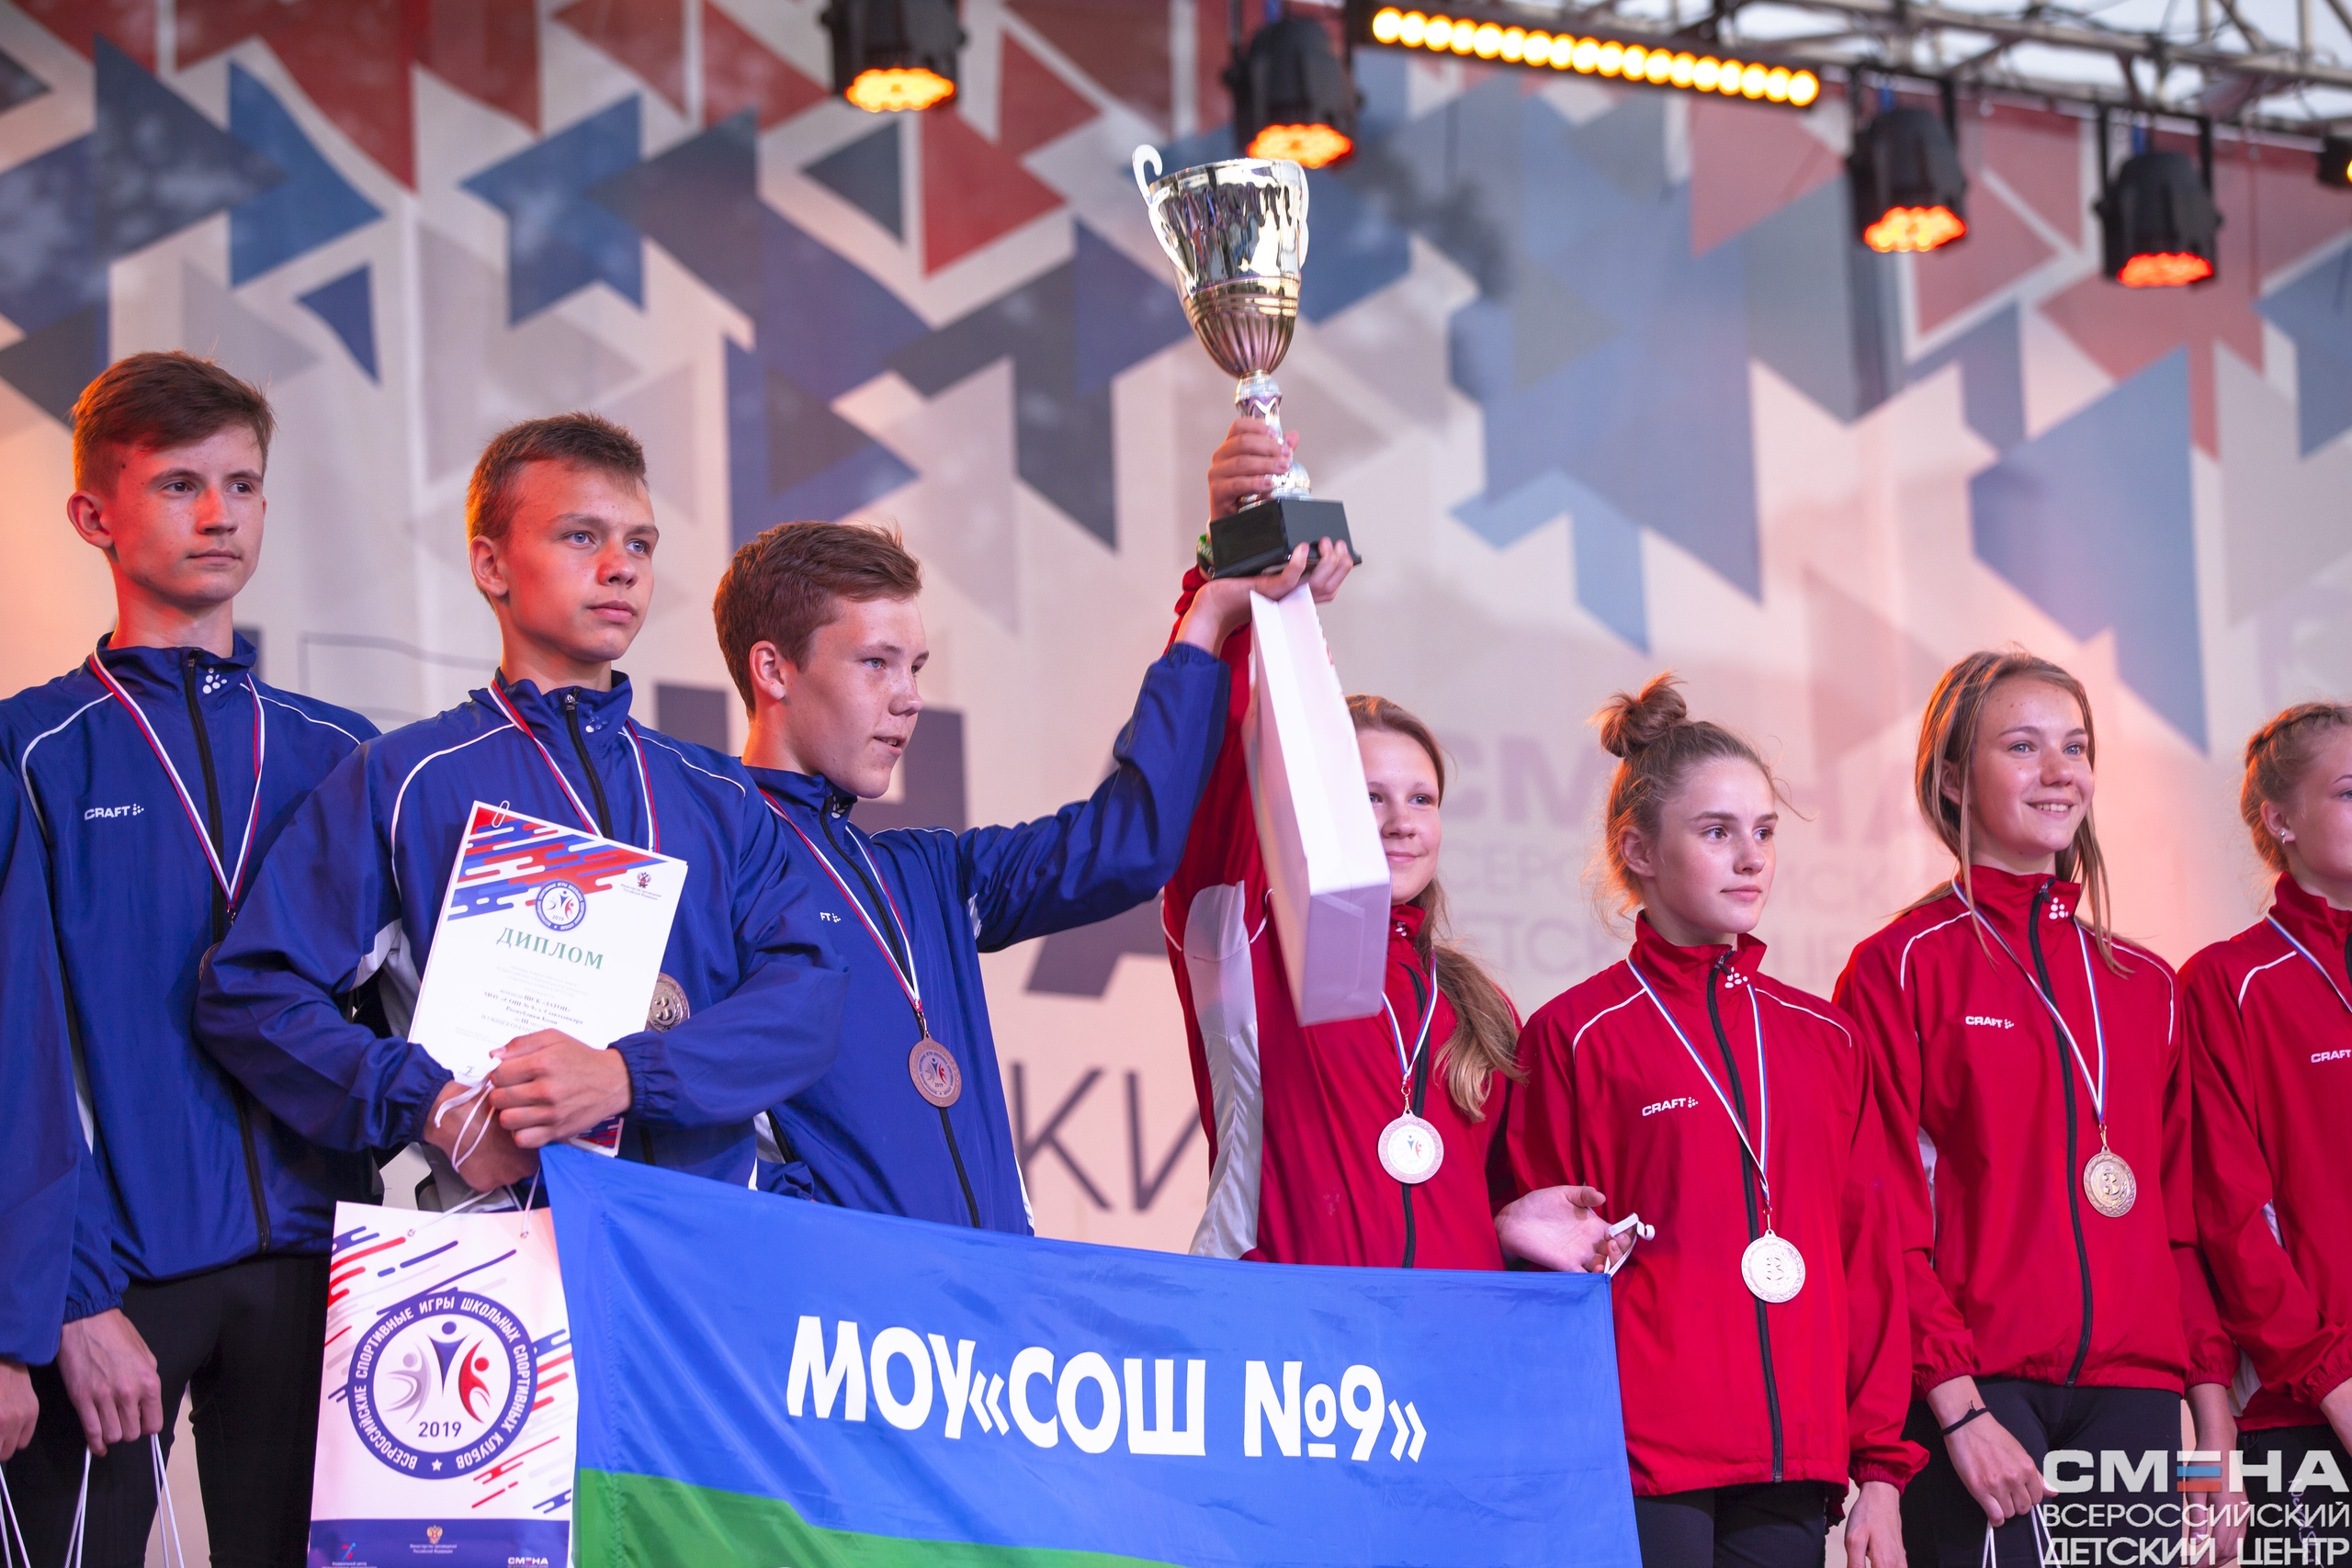
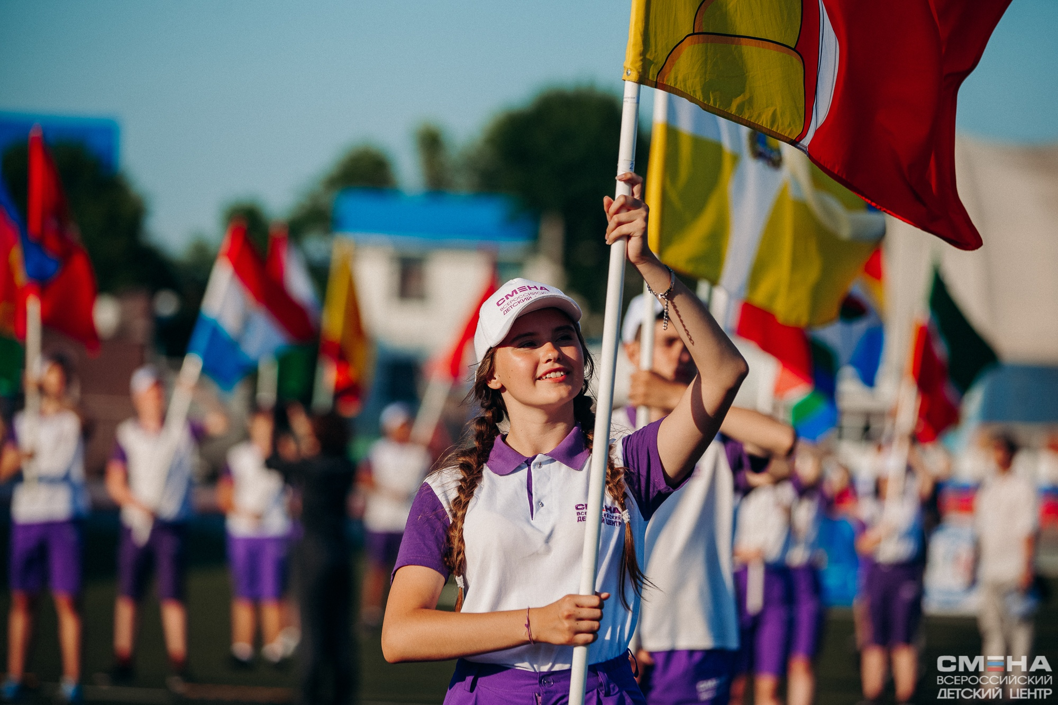
Всероссийские спортивные ИГРЫ
школьных спортивных клубов
ВСЕРОССИЙСКИЕ СПОРТИВНЫЕ ИГРЫ ШКОЛЬНЫХ СПОРТИВНЫХ КЛУБОВ
проводятся в соответствии с Указом Президента Российской Федерации от 29 мая 2017 г. № 240 «Об объявлении в Российской Федерации Десятилетия детства» и пунктом 3.2 поручения Правительства Российской Федерации от 10 декабря 2014 г. № АД-П12-197пр о развитии сети школьных спортивных клубов
ЦЕЛЬ
укрепление здоровья, вовлечение обучающихся в систематические занятия физической культурой и спортом, пропаганда здорового образа жизни, гражданское и патриотическое воспитание, выявление талантливых детей
ЗАДАЧИ
Определение лучших команд школьных спортивных клубов общеобразовательных организаций
Приобретение соревновательного опыта обучающимися по различным видам спорта и повышение спортивного мастерства
Воспитание у обучающихся общечеловеческих социально-значимых ценностей – патриотизма, развитие гражданственности, приобщение к истории своей страны, её культуре

Slide 19
ВСЕРОССИЙСКИЕ СПОРТИВНЫЕ ИГРЫ ШКОЛЬНЫХ СПОРТИВНЫХ КЛУБОВ
В 2020/2021 учебном году
В играх ШСК принимают участие команды школьных спортивных клубов общеобразовательных организаций
Всероссийский
Этапы
Региональный
Проводится в общеобразовательных организациях
участвуют победители региональных этапов
принимают участие победители муниципальных этапов
принимают участие команды ШСК общеобразовательных организаций
Муниципальный
Школьный
Состав команды: 16 человек
(8 девушек, 8 юношей)
Возраст участников: 14-15 лет
Сроки проведения
Этапы | Игры ШСК
I этап (школьный) | с 15 января по 15 февраля 2021 г.
II этап (муниципальный) | до 1 марта 2021 г.
III этап (региональный) | до 10 марта 2021 г.
IV этап (всероссийский) | С 4 по 24 мая 2021 г. в ВДЦ «Смена» Краснодарский край

Slide 20
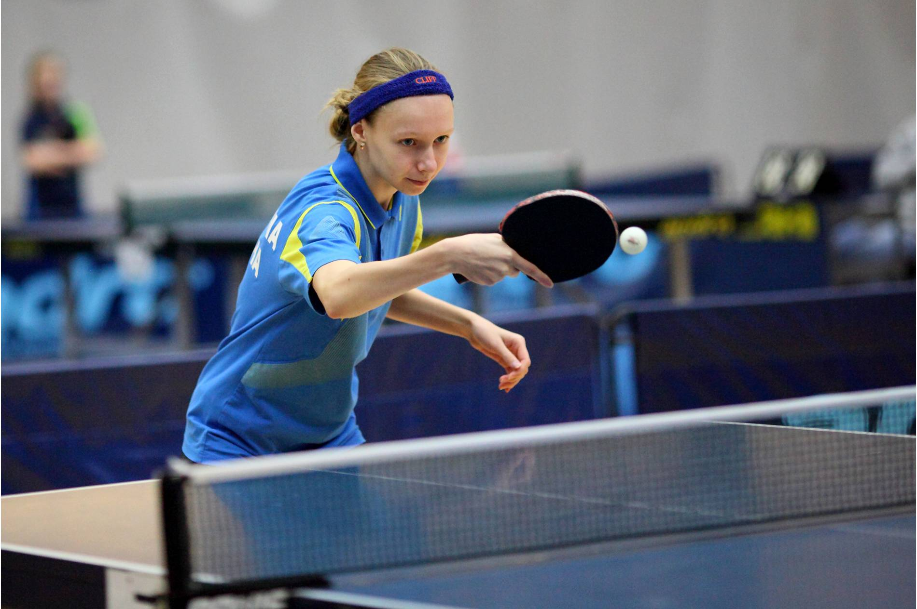
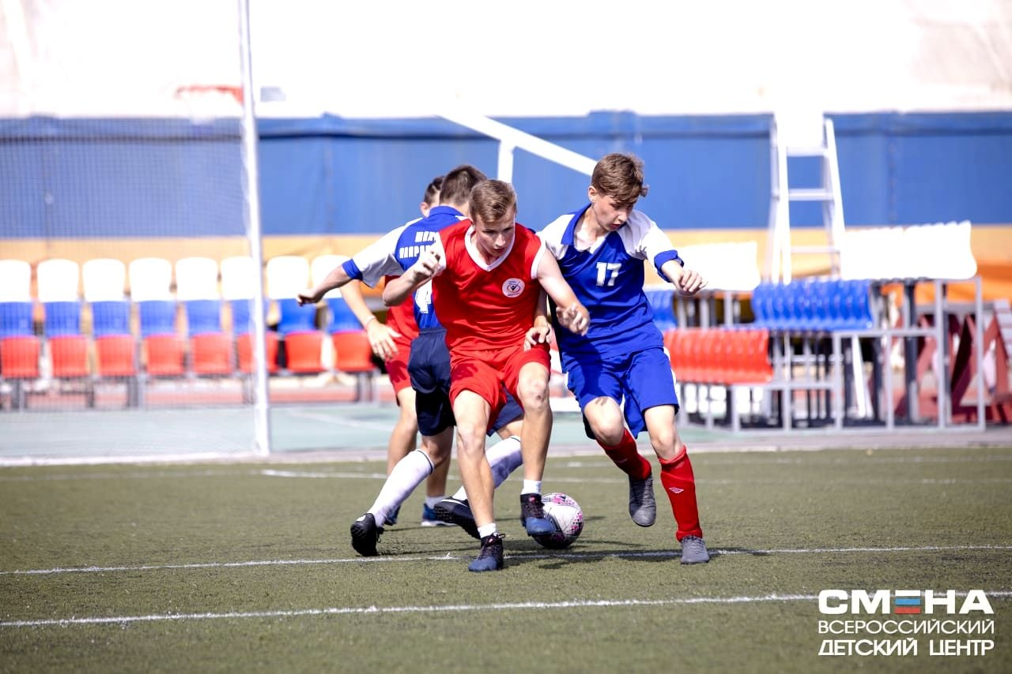
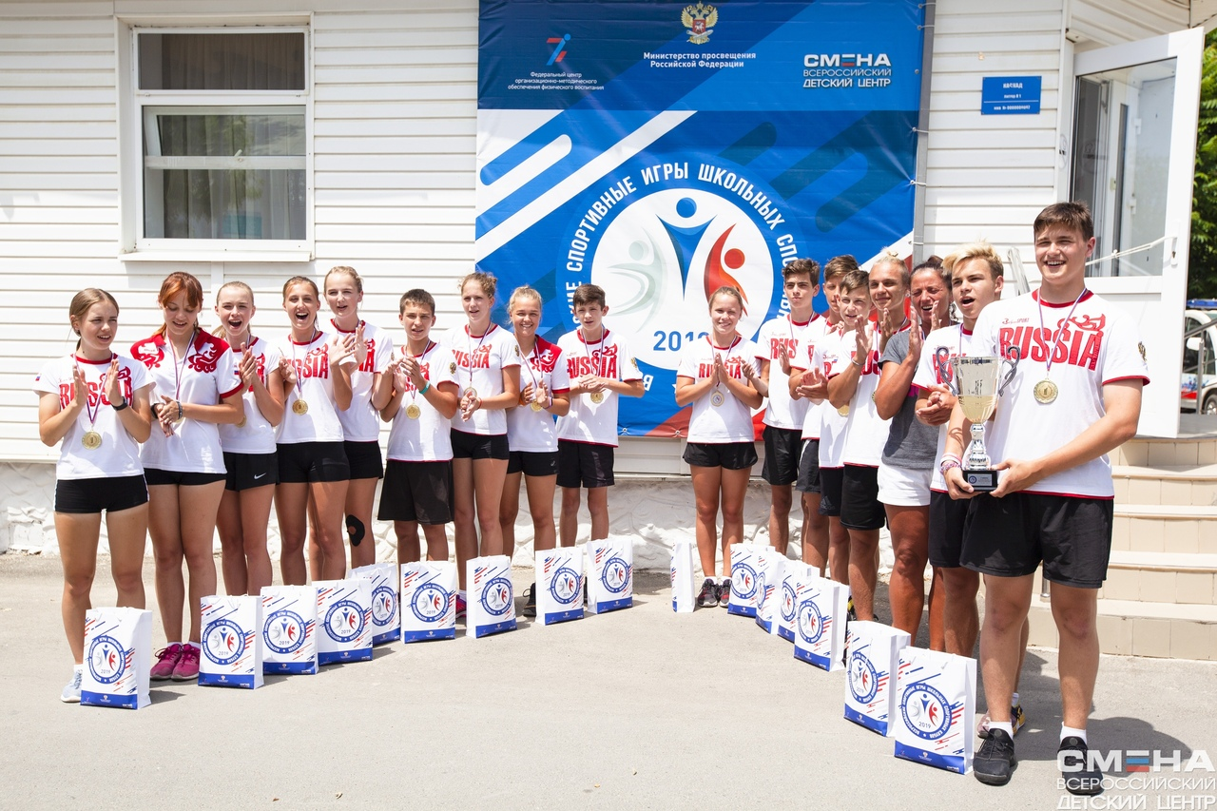
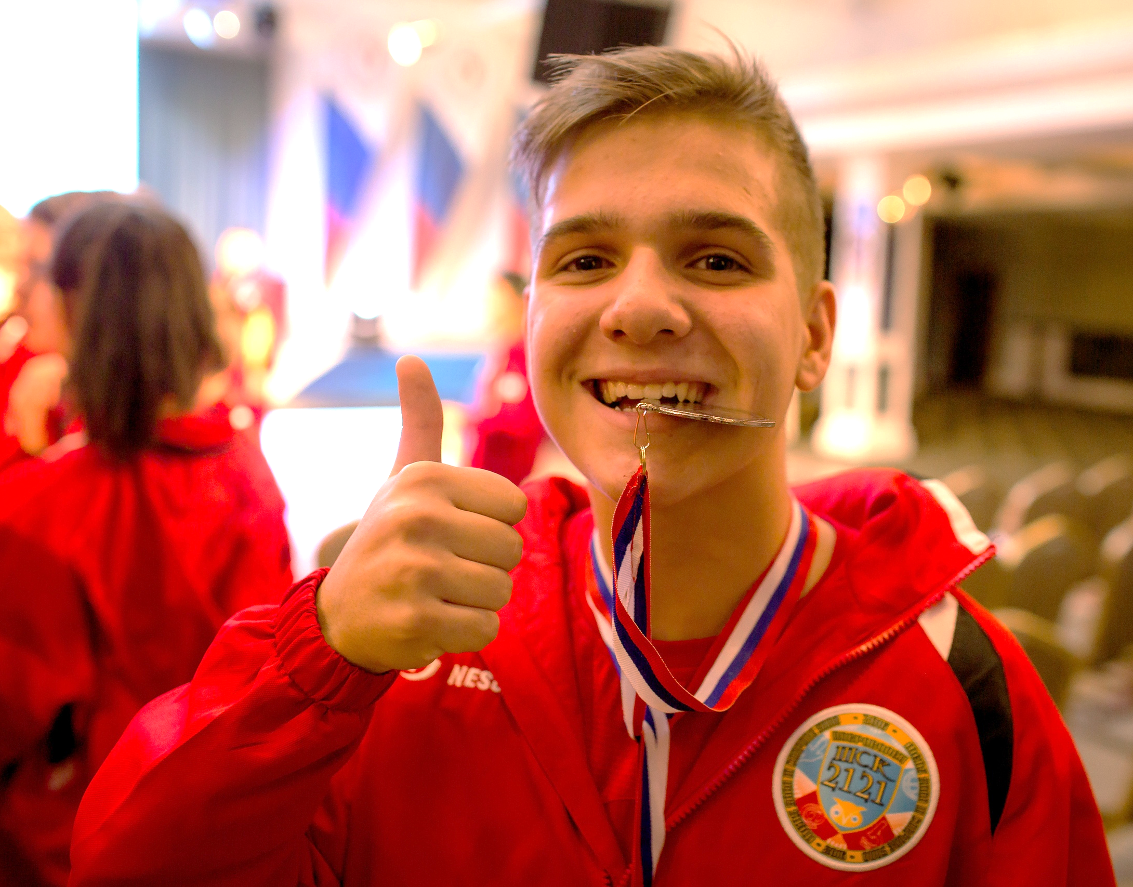
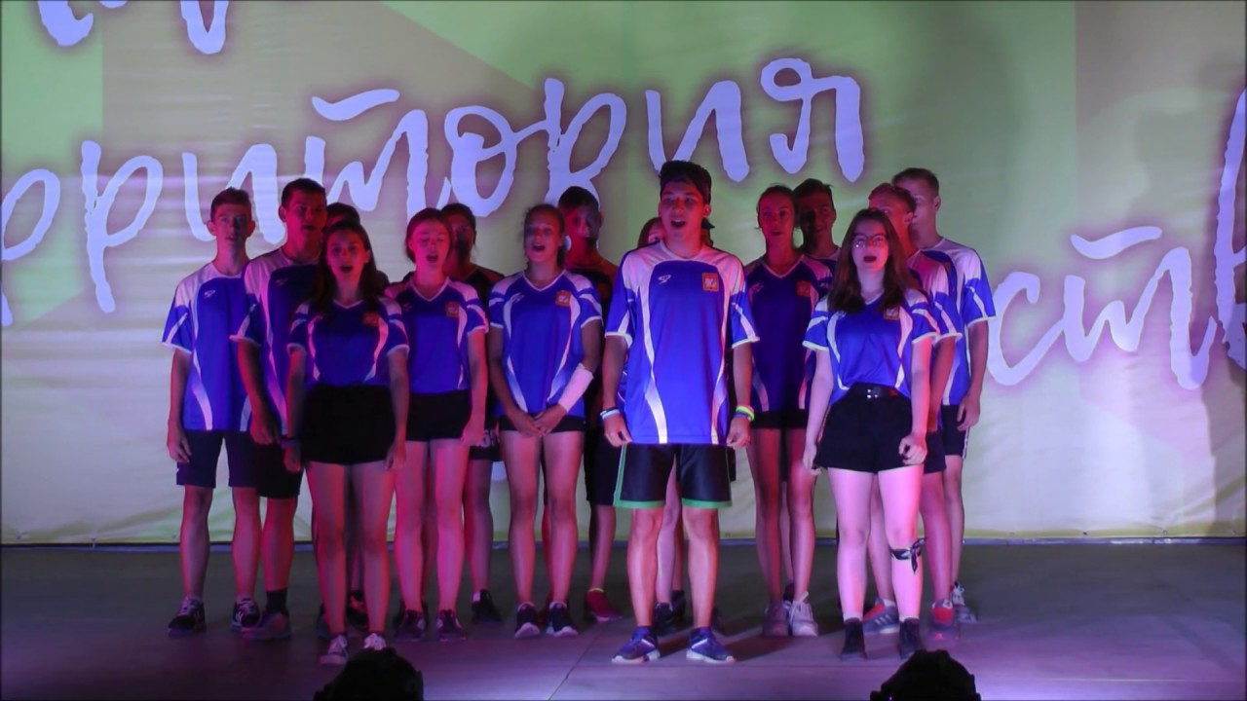
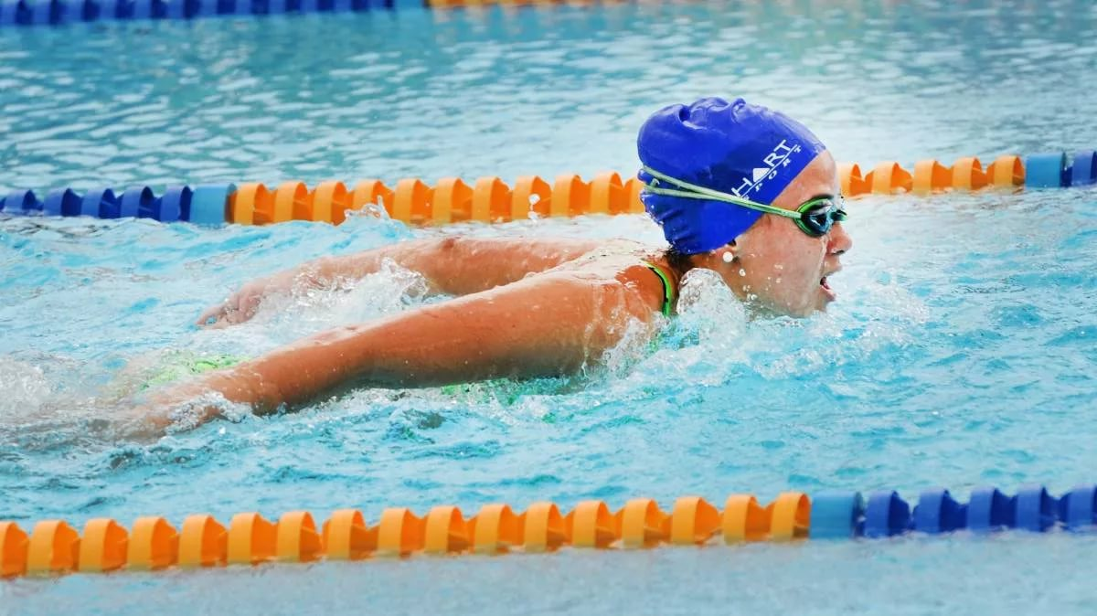
ВСЕРОССИЙСКИЕ СПОРТИВНЫЕ ИГРЫ ШКОЛЬНЫХ СПОРТИВНЫХ КЛУБОВ
В 2020/2021 учебном году
Программа всероссийского этапа Всероссийских спортивных игр школьных спортивных клубов
Спортивные виды программы:
бадминтон, баскетбол 3х3, легкая атлетика (эстафеты), настольный теннис, плавание, футбол 6х6 (зачёт по 4-ём видам у юношей и девушек)
Конкурсная программа:
домашнее задание «Видеоролики», «Спортивные батлы», фотоконкурс «История наших игр»
(зачет по двум видам)

Slide 21
Изменения в положение о Всероссийских спортивных играх школьных спортивных клубов 2020/2021 учебного года
Раздел II. МЕСТО И СРОКИ ПРОВЕДЕНИЯ
Пункт 2.2. изложить в следующей редакции:
«Всероссийский этап игр ШСК проводится в соответствии с данным положением.».
Раздел III. ОРГАНИЗАТОРЫ МЕРОПРИЯТИЯ
Пункт 3.8. дополнить следующими частями:
«– организационные комитеты самостоятельно определяют программу, форму и порядок организации и проведения I, II и III этапов игр ШСК с учётом эпидемиологической ситуации в субъекте Российской Федерации;
– организационные комитеты вправе принимать решения об отмене I и (или) II этапов игр ШСК.».
– в случае отмены I и (или) II этапов игр ШСК органы исполнительной власти субъектов Российской Федерации, осуществляющие государственное управление в сфере образования, направляют в адрес рабочей группы игр ШСК (адрес электронной почты: info@fcomofv.ru) скан официального письма «Об отмене этапа(ов) игр ШСК» с указанием причины отмены.».

Slide 22
Раздел IV. ТРЕБОВАНИЯ К УЧАСТНИКАМ И УСЛОВИЯ ИХ ДОПУСКА
Пункт 4.5 дополнить частью следующего содержания:
«– имеющих в своем составе обучающихся, участвующих менее чем в одном этапе игр ШСК.».
Раздел V. ПРОГРАММА МЕРОПРИЯТИЯ
Пункты 5.1. изложить в следующей редакции:
«5.1. Каждая команда должна принять участие не менее чем в 4-х видах спортивной программы для юношей и 4-х видах спортивной программы для девушек, а также в разделе Конкурсная программа – не менее чем в 2-х видах конкурсной программы, домашнее задание «Видеоролик» является обязательным видом, остальные виды Конкурсной программы по выбору. Участие команд в разделе спортивной программы Легкая атлетика является обязательным на региональном и всероссийском этапах игр ШСК».

Slide 23

Пункты 7.3.3.2., 7.3.4.1. и 7.4.2. изложить в следующей редакции:
«7.3.3.2. Тематика выступления: «И ПАМЯТИ ТВОЕЙ, ВЕЛИКИЙ ПЁТР, ВЕРНА ТВОЯ ВЕЛИКАЯ РОССИЯ». В преддверии празднования 350-лет со дня рождения Петра I в 2022 году.
В рамках конкурса участникам предлагается прочитать отрывок из выбранных произведений художественной литературы (стихотворная форма или проза) о Петре I.».
Спортивные батлы: этап «Художественное слово»

Slide 24

Спортивные батлы: этап «Вокальный батл»
«7.3.4.1. Команда в полном составе (16 человек) исполняет песню «а капелла» (без музыкального сопровождения) с возможностью использовать 1 микрофон. Длительность песни не более 1 минуты.
Тематика выступления: Стартуют в космос корабли
– Вслед за мечтою дерзновенной!
Как здорово, что мы смогли
В просторы вырваться Вселенной!»
(В 2021 году исполняется 60-лет первому полету человека в космос).
В рамках конкурса участникам предлагается исполнить песню, посвященную Ю. Гагарину, космосу, звездам, вселенной и её героям.
Запрещаются песни, в которых присутствует:
- нецензурная лексика;
- контекст и смысл слов песни, пропагандирующих насилие, экстремизм, наркотики и алкоголь.

Slide 25

Фотоконкурс «История наших игр»
«7.4.2. Фотоработы должны быть представлены в жюри командами не позднее 18 ч. 00 мин. 19 мая 2021 г.».
Раздел VIII. УСЛОВИЯ ПОДВЕДЕНИЯ ИТОГОВ
Дополнить пунктами 8.4. и 8.5. следующего содержания:
«8.4. В случае принятия решения организаторами II этапа игр ШСК об отмене этапа, критериями отбора для участия в III этапе игр ШСК является лучший результат, показанный командами в I этапе игр ШСК.»
«8.5. В случае принятия решения организаторами I и II этапов игр ШСК об отмене этапов, органы исполнительной власти субъектов Российской Федерации, осуществляющие государственное управление в сфере образования, вправе принять решение по согласованию с организаторами соответствующих этапов о направлении команды для участия в III этапе игр ШСК.».

Slide 26
Раздел IX. НАГРАЖДЕНИЕ
Пункты 9.1. и 9.7. изложить в следующей редакции:
«9.1. Команды, занявшие 1, 2 и 3 место в общекомандном зачёте, награждаются кубками и дипломами, участники – медалями, дипломами и памятными призами Минпросвещения России.».
«9.7. Всем участникам IV этапа игр ШСК вручается сувенирная продукция Минпросвещения России с логотипом игр ШСК.
Все участники и руководители команд получают свидетельства участников IV этапа игр ШСК.».

Slide 27
Раздел XI. ОБЕСПЕЧЕНИЕ БЕЗОПАСНОСТИ УЧАСТНИКОВ И ЗРИТЕЛЕЙ
Пункт 11.2. изложить в следующей редакции:
«11.2. Оказание скорой медицинской помощи осуществляется в соответствии с приказом Министерства здравоохранения Российской Федерации от 23 октября 2020 года № 1144н «Об утверждении порядка организации оказания медицинской помощи лицам, занимающимся физической культурой и спортом (в том числе при подготовке и проведении физкультурных мероприятий и спортивных мероприятий), включая порядок медицинского осмотра лиц, желающих пройти спортивную подготовку, заниматься физической культурой и спортом в организациях и (или) выполнить нормативы испытаний (тестов) Всероссийского физкультурно-спортивного комплекса «Готов к труду и обороне» (ГТО)» и форм медицинских заключений о допуске к участию физкультурных и спортивных мероприятиях».».
Дополнить пунктом 11.3. следующего содержания:
«11.3. Соревнования проводятся в соответствии с Регламентом по организации и проведению официальных физкультурных и спортивных мероприятий на территории Российской Федерации в условиях сохранения рисков распространения COVID-19, утвержденным Минспортом России и Роспотребнадзором (с изменениями и дополнениями).».

Slide 28
Раздел XIII. ПОДАЧА ЗАЯВОК
Часть 3 пункта 13.3. изложить в следующей редакции и дополнить абзацем следующего содержания:
«– заверенные копии итоговых протоколов общекомандного первенства муниципального и регионального этапов игр ШСК, подписанные главным судьей и главным секретарем данных мероприятий и заверенные печатью (при отмене муниципального этапа игр ШСК предоставляются заверенные копии итогового протокола общекомандного первенства регионального этапа игр ШСК 2020/2021 учебного года);».
«Предварительная заявка на участие в IV этапе игр ШСК направляется без визы врача, заверенная печатями и подписями: директора общеобразовательной организации; руководителем органа исполнительной власти субъекта Российской Федерации, осуществляющего государственное управление в сфере образования.».
Дополнить пунктом 13.6. следующего содержания:
«13.6. Итоговые протоколы, фото и видеоматериалы проведения I этапа игр ШСК должны быть размещены на официальных сайтах общеобразовательных организаций, II и III этапов игр ШСК – на сайтах органов исполнительной власти субъектов Российской Федерации, осуществляющих государственное управление в сфере образования и в области физической культуры и спорта. В заявке должны быть указаны действующие ссылки на протоколы проведенных этапов игр ШСК».

Slide 29





СПАСИБО ЗА ВНИМАНИЕ!
Сайт: фцомофв.рф
Тел.:8 (495) 360-72-46, 8 (495) 360-84-56
Эл. почта: fcomofv@mail.ru

